Slide 2
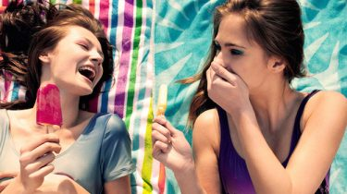
Kauw op het goede

Slide 3
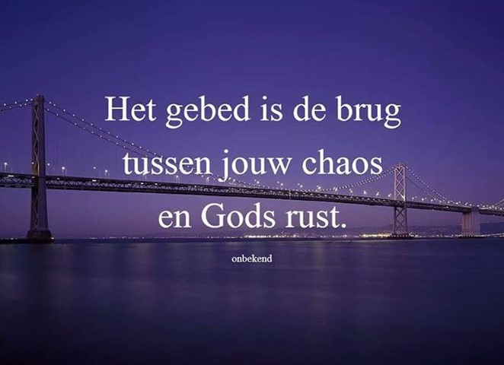
Want er is vrede

Slide 4
Kijk en leef zo

Slide 5
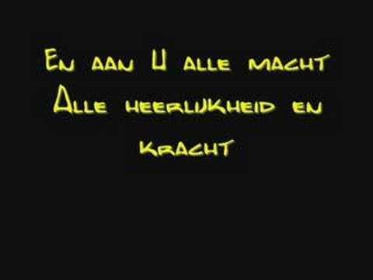
Dan stuit je op God

